Slide 1

TD 02 : Réseaux Informatiques
Professeur Chiba Zouhair

Slide 2
Quel protocole fonctionne au niveau de la couche transport fournit un service sans connexion entre les hôtes?
UDP
TCP
ARP
IP
Réponse
a) UDP (User Datagram Protocol) est utilisé au niveau de la couche transport pour fournir un service sans connexion.
1

Slide 3
2. Si un hôte diffuse une trame contenant une adresse MAC source et une adresse de destination et que son objectif est d’obtenir une adresse IP, quel protocole de la couche Réseau l’hôte utilise-t-il ?
IPX
TCP
ARP
ARPA
RARP
Réponse
e) Le protocole RARP(Reverse ARP) est utilisé pour rechercher une adresse IP à partir d’une adresse MAC connue.
2

Slide 4
3. Si une interface de routeur est encombrée, quel protocole de la suite IP est utilisé pour informer les routeurs voisins ?
TCP
IP
ICMP
ARP
RARP
Réponse
c) Le protocole ICMP (Internet Control Message Protocol) est un protocole de signalisation d’erreur utilisé par les périphériques réseau, précisément utilisés par les routeurs pour générer des messages d’erreur à l’adresse IP source lorsque des problèmes de réseau empêchent la livraison des paquets IP.
3

Slide 5
4. Quel protocole est utilisé pour trouver l’adresse MAC d’un périphérique local?
BootP
ICMP
IP
ARP
RARP
Réponse
d) Le protocole ARP (Address Resolution Protocol) est utilisé pour chercher l’adresse MAC à partir d’une adresse IP connue.
4

Slide 6
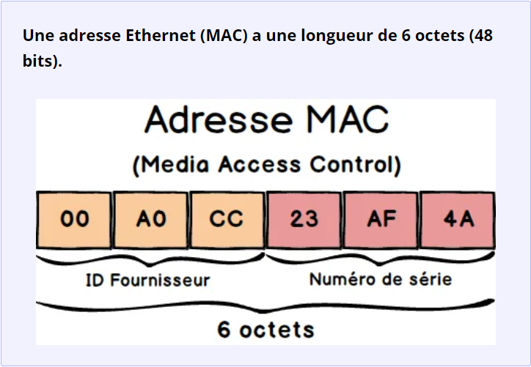
5. Combien d’octets sont nécessaires pour coder une adresse Ethernet ?
3
4
6
8
16
Réponse
c) 6 octets
5

Slide 7
6. TCP/IP est également connu sous le nom de _______?
Modèle OSI
Modèle TCP
Modèle DOD
Modèle de réseau
Réponse
c) Le modèle TCP/IP est également appelé le modèle DOD. Le ministère de la Défense (Department of Defense, DOD) a créé TCP / IP pour assurer et préserver l’intégrité des données. Le modèle DoD est une version condensée du modèle OSI et ne comporte que quatre couches.
6

Slide 8
7. Le Switch est un périphérique de la _________ du modèle OSI.
Couche réseau
Couche liaison de données
Couche application
Couche session
Réponse
b) Switch fonctionne dans la deuxième couche du modèle OSI.
7

Slide 9
8. Dans les normes IEEE, la norme 802.5 est également appelée?
Ethernet
Token Bus
Wireless Token Area Network
Token Ring
Réponse
d) Dans les normes IEEE, la norme 802.5 est également appelée Token Ring.
8

Slide 10
9. Le réseau __________ a un seul canal de communication partagé par tous les utilisateurs du réseau?
Point-to-Point
Broadcast
Protocole
PAN
Réponse
b) Réseau de diffusion(Broadcast) a un seul canal de communication.
9

Slide 11
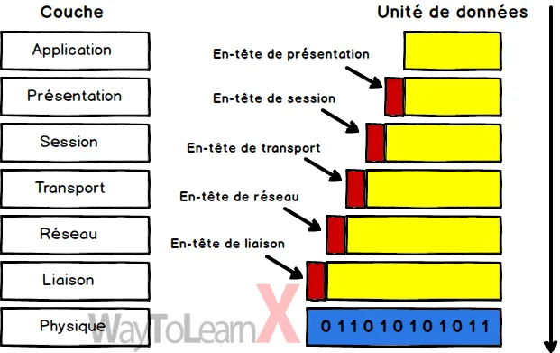
10. Dans la hiérarchie des couches lorsque le paquet de données passe par les couches supérieures aux couches inférieures, les en-têtes sont _____?
ajouté
enlevé
réarrangé
modifié
Réponse
a) Chaque couche ajoute son propre en-tête au paquet de la couche précédente.
10

Slide 12
11. Le premier réseau est ______?
CNNET
NSFNET
ASAPNET
ARPANET
Réponse
d) L’ARPANET était un projet financé par le gouvernement des États-Unis pendant la guerre froide afin de créer un réseau de communication solide et fiable. Cela a été fait en connectant divers ordinateurs à un réseau qui ne tombe pas en panne.
11

Slide 13
12. Les circuits de communication qui transmettent des données dans les deux sens mais pas en même temps fonctionnent dans _____?
Un mode simplex
Un mode Half Duplex
Un mode Full Duplex
Un mode asynchrone
Réponse
b) La transmission de données en Half Duplex signifie que les données peuvent être transmises dans les deux sens sur un signal porteur, mais pas en même temps.
12

Slide 14
13. _________ Prend en charge le débit de données jusqu’à 1 000 Mbits/s Ethernet.
CAT 1
Thinnet
CAT 5
CAT 5e
Réponse
d) CAT 5e est également connu sous le nom Ethernet 1000 Mbps (Gigabyte) et prend en charge le débit de données jusqu’à 1000 Mbps.
13

Slide 15
14. Lequel des systèmes de transmission suivants fournit le débit de données le plus élevé dans chaque périphérique ?
Réseau en bus
Lignes téléphoniques
Voix
Aucune de ces réponses n’est vraie
Réponse
a) Dans le réseau en bus chaque nœud (station de travail ou autre périphérique) est connecté à un câble principal ou à une liaison appelée bus. Un réseau de bus est simple et fiable. Si un nœud ne fonctionne pas, tous les autres peuvent toujours communiquer entre eux.
14

Slide 16
15. Une liste de protocoles utilisés par un système, est appelée une _____?
architecture de protocole
pile de protocoles
suite de protocole
aucune de ces réponses n’est vraie
Réponse
b) Une pile de protocoles est un groupe de protocoles qui fonctionnent tous ensemble pour permettre à un logiciel ou à un matériel d’exécuter une fonction. La pile de protocoles TCP/IP est un bon exemple.
15

Slide 17
16. La congestion du réseau se produit _____?
en cas de surcharge du trafic
quand un système se termine
lorsque la connexion entre deux nœuds se termine
aucune de ces réponses n’est vraie.
Réponse
a) La congestion, concerne un état du réseau où elle entraîne une détérioration de la qualité des données du réseau, ce qui entraîne un délai de mise en file d’attente, une perte de trames ou de paquets de données et le blocage de nouvelles connexions.
16

Slide 18
17. Les ________ sont des couches supplémentaires dans le modèle OSI par rapport au modèle TCP-IP.
Couche Application
Couche Présentation
Couche Session
Couches Session et Présentation
Réponse
d) Couches Session et Présentation
17

Slide 19
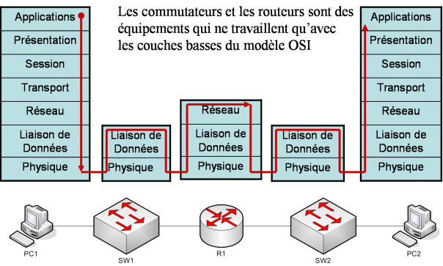
18. La couche application est implémentée dans ______?
Les système d’extrémité
NIC
Ethernet
Aucune de ces réponses n’est vraie
Réponse
a) Les système d’extrémité
18

Slide 20
19. Les fonctionnalités de la couche présentation comprennent ________?
Compression de données
Cryptage des données
Description des données
Tout les réponses sont vraies
Réponse
d) La couche présentation est utilisée pour présenter les données à la couche application (couche 7) dans un format précis, bien défini et normalisé.
La couche de présentation est responsable des tâches suivantes:
Le cryptage/décryptage des données
La conversion des caractères/chaînes
La compression de données
Le traitement graphique
19

Slide 21
20. Quelle couche relie les couches de support réseau (les couches basses) et les couches proches de l’utilisateur (les couches hautes)?
Couche Session
Couche Transport
Couche Réseau
Couche Liaison de données
Réponse
b) La couche Physique, Liaison de données et Réseau sont des couches de support réseau et la couche Session, Présentation et Application sont des couches de support utilisateur.
20

Slide 22
21. Le modèle TCP/IP a été développé _____ le modèle OSI.
Avant
Après
Simultané à
Aucune de ces réponses n’est vraie
Réponse
a) Le premier modèle de référence de réseau mis au point est le modèle de référence TCP / IP(Transmission Control Protocol/Internet Protocol), a vu le jour environ 10 ans avant le modèle OSI.
21

